Slide 1

HOME CREDIT DEFAULT RISK
TÊN NHÓM: BAY BỔNG
GV HƯỚNG DẪN: ĐINH THỦY TIÊN

Slide 2


THÀNH VIÊN NHÓM
NGUYEN THI ANH TUYET
NGUYEN THI THUY
A47153
A48257

Slide 3

OVERVIEW

Slide 4
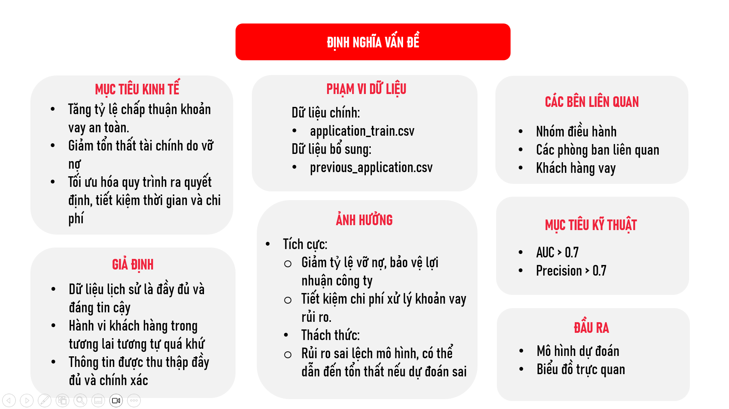
ĐỊNH NGHĨA VẤN ĐỀ
MỤC TIÊU KINH TẾ
PHẠM VI DỮ LIỆU
Tăng tỷ lệ chấp thuận khoản vay an toàn.
Giảm tổn thất tài chính do vỡ nợ
Tối ưu hóa quy trình ra quyết định, tiết kiệm thời gian và chi phí
CÁC BÊN LIÊN QUAN
Dữ liệu chính:
application_train.csv
Dữ liệu bổ sung:
previous_application.csv
Nhóm điều hành
Các phòng ban liên quan
Khách hàng vay
ẢNH HƯỞNG
MỤC TIÊU KỸ THUẬT
Tích cực:
Giảm tỷ lệ vỡ nợ, bảo vệ lợi nhuận công ty
Tiết kiệm chi phí xử lý khoản vay rủi ro.
Thách thức:
Rủi ro sai lệch mô hình, có thể dẫn đến tổn thất nếu dự đoán sai
AUC > 0.7
Precision > 0.7
GIẢ ĐỊNH
Dữ liệu lịch sử là đầy đủ và đáng tin cậy
Hành vi khách hàng trong tương lai tương tự quá khứ
Thông tin được thu thập đầy đủ và chính xác
ĐẦU RA
Mô hình dự đoán
Biểu đồ trực quan

Slide 5



MỤC TIÊU KỸ THUẬT
VỠ NỢ HAY KHÔNG VỠ NỢ
AUC > 0.7
Precision > 0.7
DỰ ĐOÁN RỦI RO

Slide 6



TỔNG QUAN NỘI DUNG
1, GIỚI THIỆU
2, CHUẨN BỊ DỮ LIỆU
Home credit là gì ?
Sản phẩm chính là gì ?
Home credit hoạt động như nào ?
Sứ mệnh là gì ?
Vấn đề kinh doanh
Tổng quát dữ liệu
Xử lý khuyết thiếu
Xử lý ngoại lai
Tạo đặc trưng mới
3, GIẢI PHÁP
Lựa chọn mô hình
Các biến đầu vào
Ma trận nhầm lẫn
Kết quả và đánh giá

Slide 7

GIỚI THIỆU

Slide 8

HOME CREDIT LÀ GÌ?
Home Credit là một tổ chức tài chính chuyên cung cấp các khoản vay tiêu dùng, tập trung vào nhóm khách hàng không tiếp cận được ngân hàng truyền thống.
SẢN PHẨM CHÍNH LÀ GÌ ?
VAY TIỀN MẶT
VAY TRẢ GÓP
VAY THẺ TÍN DỤNG

Slide 9
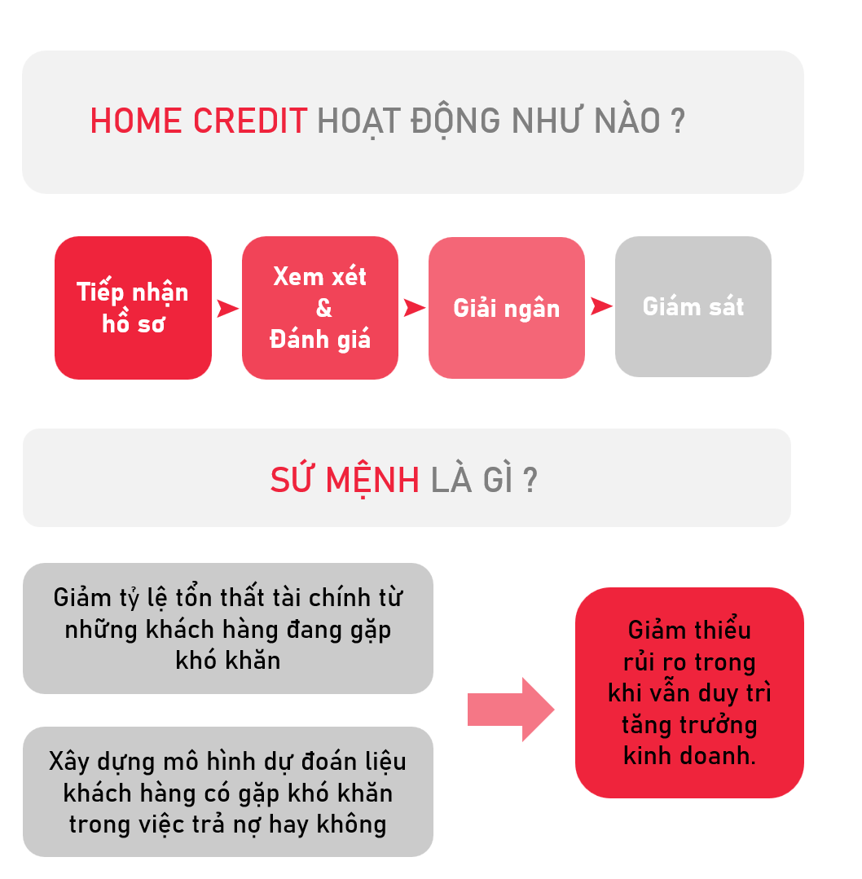





Slide 10



VẤN ĐỀ KINH DOANH
RỦI RO CAO
TỐN THỜI GIAN
DỮ LIỆU KHÔNG NHẤT QUÁN
Lịch sử tín dụng không đầy đủ của nhiều khách hàng khiến việc đánh giá rủi ro chính xác trở nên khó khăn.
Hồ sơ khách hàng rời rạc và không có tổ chức từ các nguồn khác nhau làm chậm các quy trình.
Thông tin phân tán trên nhiều nền tảng dẫn đến khó khăn trong việc đảm bảo tính đồng nhất và độ tin cậy của dữ liệu..

Slide 11

CHUẨN BỊ DỮ LIỆU

Slide 12
TỔNG QUAN DỮ LIỆU
APPLICATION_TRAIN
Dữ liệu của khách hàng nộp đơn vay tại Home Credit.
Cột: 122
Hàng: 307,511
Dữ liệu kết hợp
Cột: 23
Hàng: 307511
8.07 % là vỡ nợ.
PREVIOUS_APPLICATION
Lịch sử vay của khách hàng tại Home Credit.
Cột: 37
Hàng: 1670214

Slide 13
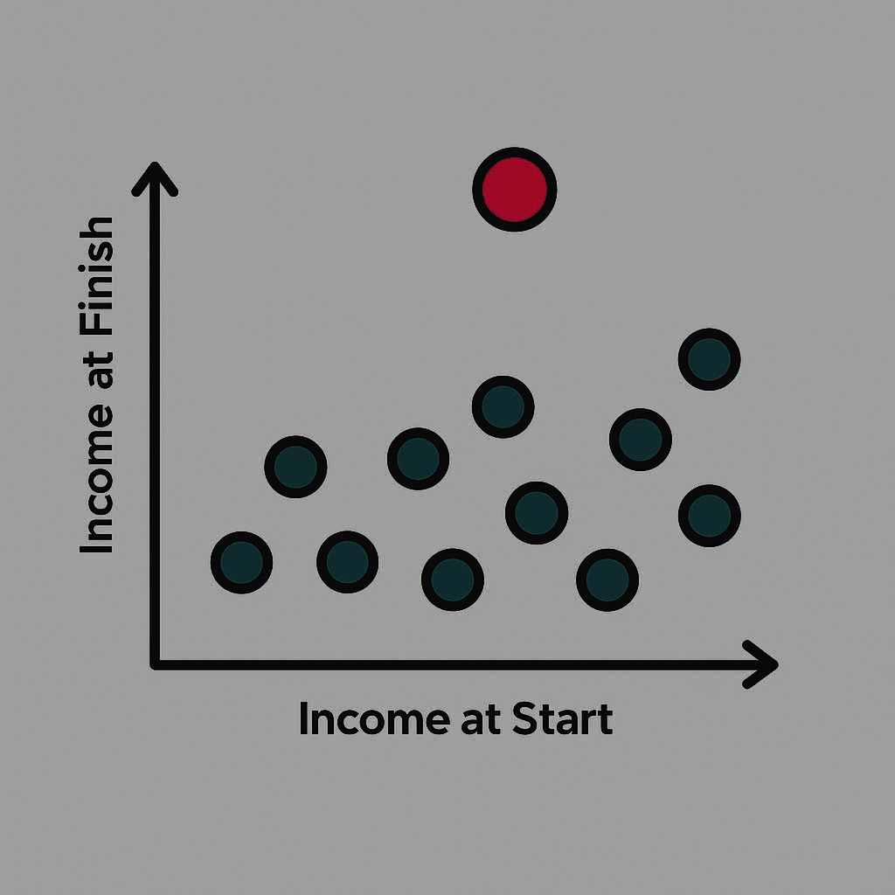


TIỀN XỬ LÝ
Tách dữ liệu train (80%) và test (20%)
Xử lý ngoại lệ
Xử lý giá trị ngọại lai bằng phân vị IQR.
Thay thế giá trị bất thường như DAYS_EMPLOYED = 365243 bằng null trước khi xử lý giá trị thiếu.
Giá trị thiếu
Điền median cho cột số
Điền 'Unknown' cho cột phân loại
để đảm bảo tính toàn vẹn dữ liệu
MÃ HÓA BIẾN PHÂN LOẠI
Sử dụng StringIndexer và OneHotEncoder để chuyển đổi các biến phân loại thành vector số.
Chuyển đổi các biến phân loại nhị phân thành 0/1.
Các cột: CODE_GENDER, FLAG_OWN_CAR, FLAG_OWN_REALTY, NAME_CONTRACT_STATUS.

Slide 14
TẠO ĐẶC TRƯNG TỪ APPLICATION_TRAIN
TẠO ĐẶC TRƯNG MỚI TỪ
LỊCH SỬ VAY
Các cột tiêu biểu:
AGE: Tuổi từ DAYS_BIRTH.
INCOME_TO_CREDIT_RATIO: Thu nhập / Số tiền vay.
CREDIT_TO_INCOME: Số tiền vay / Thu nhập.
EXT_SOURCE_AVG: Trung bình điểm tín dụng bên ngoài.
Lợi ích: Phản ánh khả năng tài chính, độ tin cậy tín dụng, và đặc điểm cá nhân, cải thiện dự đoán vỡ nợ.
Tổng hợp dữ liệu từ previous_application.csv theo SK_ID_CURR.
Các cột tiêu biểu:
count_prev_apps: Số đơn xin vay trước đó.
mean_amt_application: Số tiền trung bình của đơn xin vay.
approval_rate: Tỷ lệ đơn được chấp thuận.
rejection_rate: Tỷ lệ đơn bị từ chối.
Lợi ích: Phản ánh lịch sử tín dụng và hành vi vay vốn, cải thiện độ chính xác dự đoán vỡ nợ.

Slide 15
CHUẨN HÓA DỮ LIỆU
GHÉP DỮ LIỆU (DATA JOINING)
Sử dụng StandardScaler để chuẩn hóa đặc trưng, đưa trung bình về 0 và độ lệch chuẩn về 1.
Các cột tiêu biểu: AGE, AMT_INCOME_TOTAL, INCOME_TO_CREDIT_RATIO, AMT_CREDIT, EXT_SOURCE_AVG.
Ghép dữ liệu từ application_train.csv và previous_application.csv dựa trên SK_ID_CURR để bổ sung thông tin lịch sử vay.

Slide 16

GIẢI PHÁP

Slide 17
High
Logistic Regression
Decision Tree
LỰA CHỌN MÔ HÌNH
Interpretability
K-Neareast Neighbors
(KNN)
Random Forest
Poor
Poor
High
Implementabilit

Slide 18
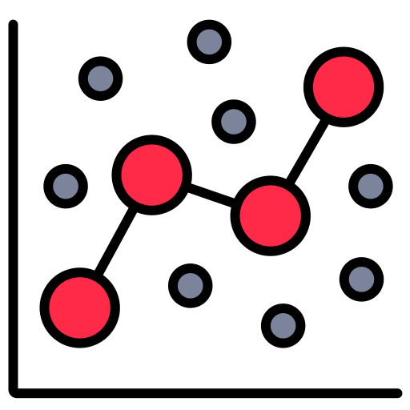
MÔ HÌNH DỰ ĐOÁN
BIẾN ĐẦU VÀO
MÔ HÌNH LOGISTIC
ĐẦU RA
CÓ GẶP KHÓ KHĂN TRONG VIỆC TRẢ NỢ HAY KHÔNG ?
"CODE_GENDER", "NAME_FAMILY_STATUS", "NAME_EDUCATION_TYPE", "OCCUPATION_TYPE", "FLAG_OWN_CAR", "FLAG_OWN_REALTY“, "AGE", "YEARS_EMPLOYED", "INCOME_TO_CREDIT_RATIO", "CREDIT_TO_INCOME", "EXT_SOURCE_AVG", "CNT_FAM_MEMBERS", "AMT_ANNUITY", "AMT_CREDIT", "AMT_GOODS_PRICE", "AMT_INCOME_TOTAL", "approval_rate", "rejection_rate", "count_prev_apps", "mean_amt_application", "mean_amt_credit", "mean_cnt_payment", "mean_dpd_decision"
YES
NO

Slide 19
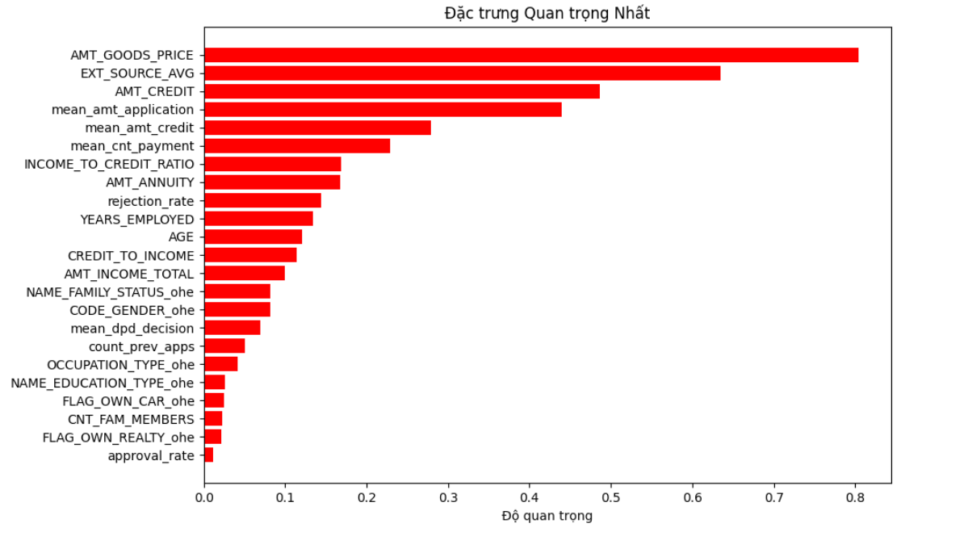
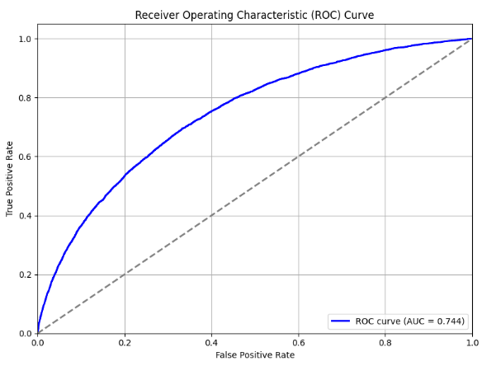
AUC: 0.744

Slide 20
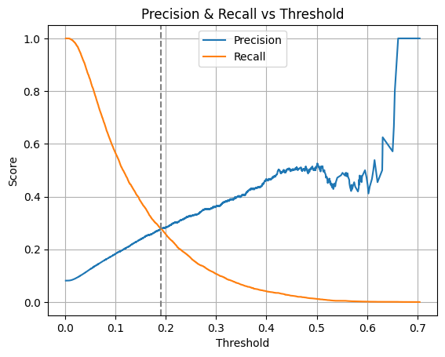
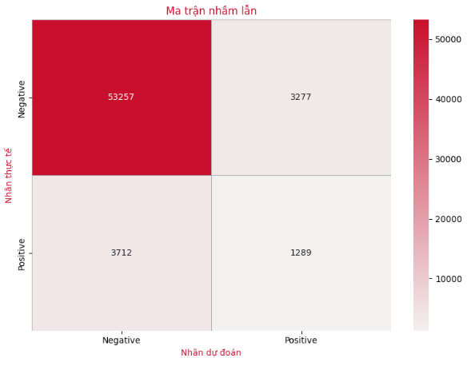
Threshold: 0.19
Precision: 0.88
AUC: 0.744

Slide 21

THANK YOU

